Slide 1

ТЕМА:ПОХІДНА СКЛАДНОЇ ФУНКЦІІ

Slide 2
ВИД ЗАНЯТТЯ (ПРАКТИЧНЕ)
Notes:
П

Slide 3
МЕТА дидактична: Ввести поняття складної функції та вивести формулу знаходження похідної.
розвиваюча:розвивати аналітичне мислення.
виховна:аккуратність у записах.
Notes:
Р

Slide 4
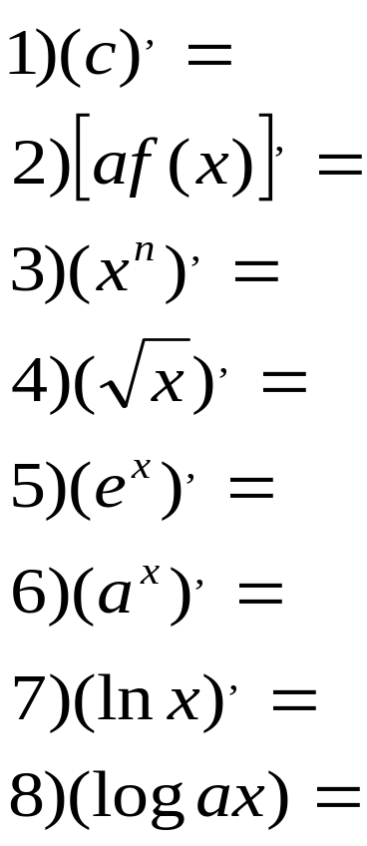
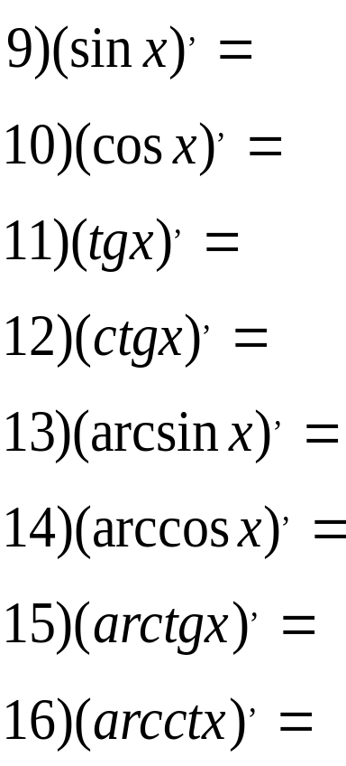

АКТУАЛІЗАЦІЯ ОПОРНИХ ЗНАНЬ.
1.Що називається похідною функціі?
2.Що називається диференціюванням?
3.Закінчити формули

Slide 5
1.Теорема про неперервність функції?
2.Чому дорівнює миттєва швидкість?
3.Чому дорівнює миттєва прикоскорення?
4.Чому дорівнює похідна суми?
5.Чому дорівнює похідна різниця?
6.Чому дорівнює похідна добутку?
7.Чому дорівнює похідна частки?
8.Які елементи функції ви знаєте?
9.Яка функція називається зворотною?
Notes:
ів

Slide 6
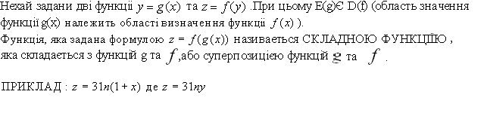
ПОХІДНА СКЛАДНОЇ ФУНКЦІІ.ЗВОРОТНІ ФУНКЦІІ

Slide 7
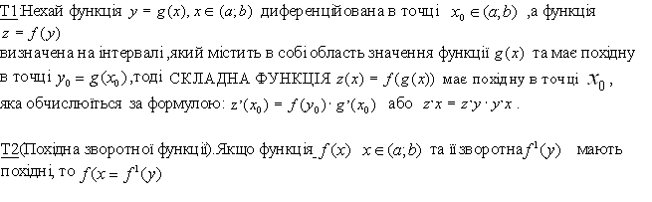

Slide 8
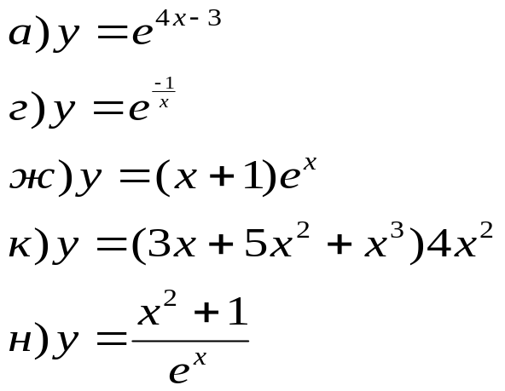
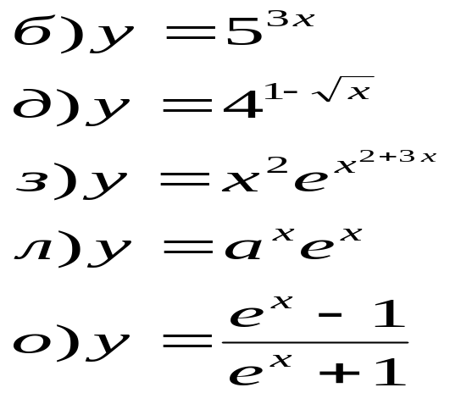
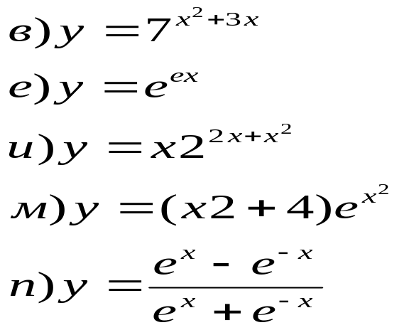
Знайти похідну функції:

Slide 9
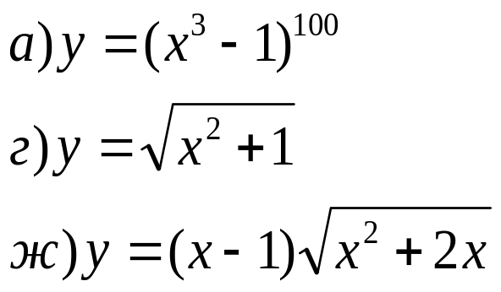
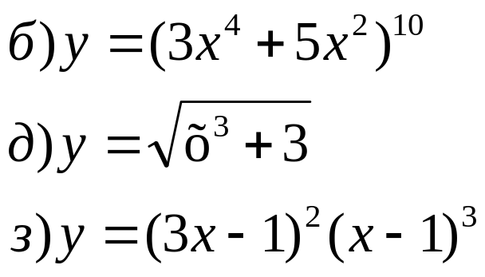
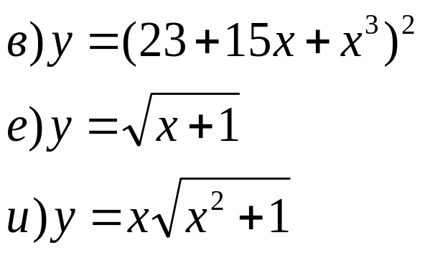

ЗАКРІПЛЕННЯ ЗНАНЬ
Знайти похідну функції:
Notes:
t

Slide 10
Д/ЗАВДАННЯ:вивчити лекцію
Notes:
к

